Slide 1
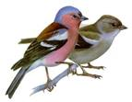
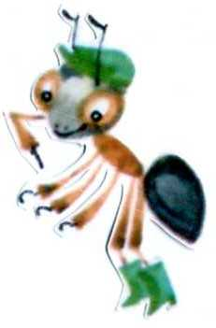
Что мы знаем о птицах?
Птицы - наши
друзья.
Снится ночью пауку
чудо-юдо на суку:
длинный клюв и два крыла.
Прилетит – плохи дела.
А кого паук боится? Угадали?
Это…

Slide 2
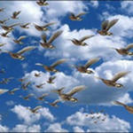
1 апреля – Международный день птиц.

Slide 3
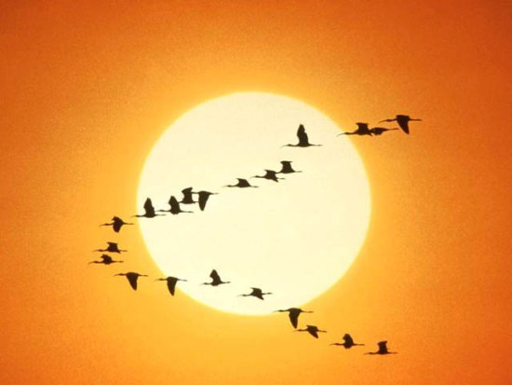
Перелётные птицы.

Slide 4
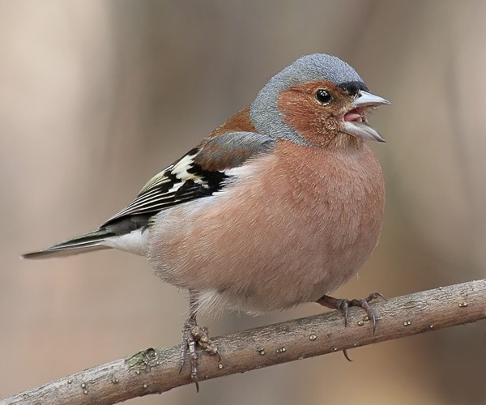
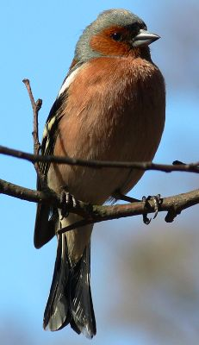
Зяблик.
В первых числах апреля вслед за скворцами и жаворонками прилетает к нам из тёплых стран зяблик. По прилёту зяблики селятся в лесах, дубравах, рощах, садах, парках и скверах. Часто возле жилья человека.

Slide 5
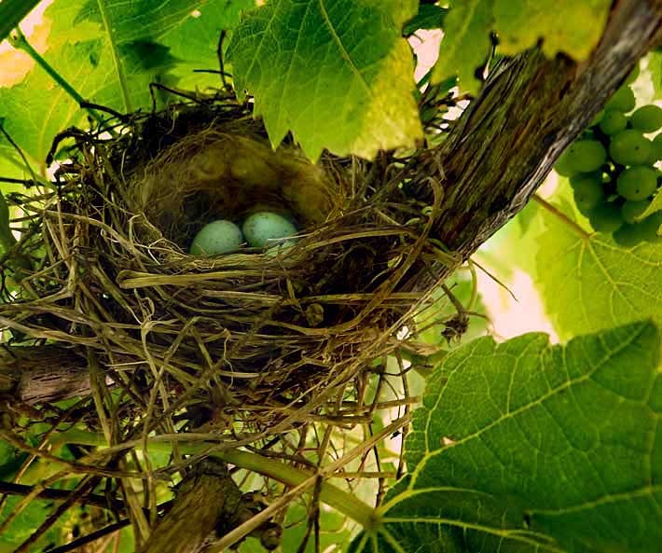
Питаются насекомыми, гусеницами, бабочками, жучками-долгоносиками, мухами, собирая их, как правило, на земле, реже на деревьях. Едят также маслянистые семена, ягоды, почки, зелёные части растений.
Зяблик.
Основанием гнезда служат мелкие прутики, в которые втискиваются мох и травинки. Снаружи гнездо должно быть укреплено кусочками коры или бересты. Скрепляется всё сооружение паутиной. А внутри выстилается пухом, конским волосом, шестью, перьями.

Slide 6
Бывает в разгар лета сядет зяблик, нахохлится, будто озяб. Странно... А оказывается, тучка надвигается. Зяблик угадывает, когда дождь пойдет.
А вот почему птицу назвали зябликом — непонятно. Может потому, что прилетает он одним из первых, когда на улице еще слякоть и нередки морозы. Может быть, потому и дали этой птичке имя зяблик, что прилетает она в зябкое время.
Зяблик.

Slide 7
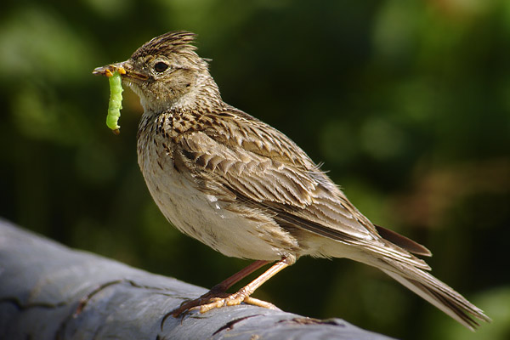
Жаворонок

Slide 8
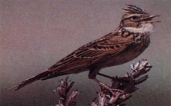
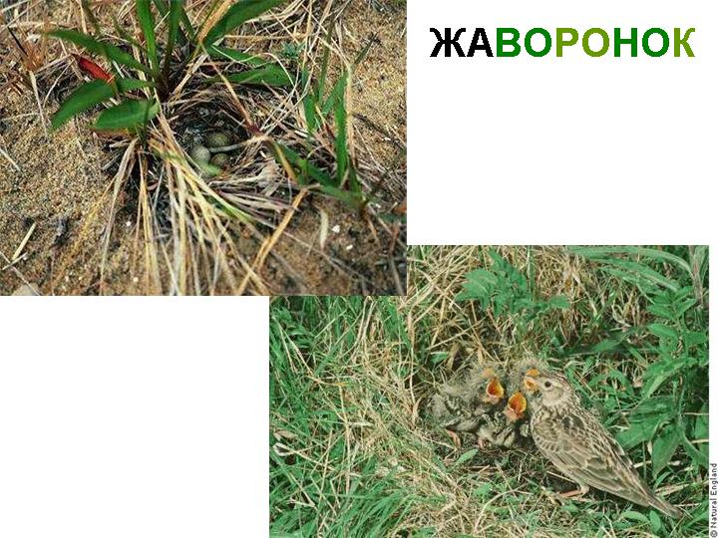
Рано весной, едва зачернеют в полях первые проталины, появляются у нас жаворонки, они прямо на лету весело поют. Обычно жаворонка называют полевым. Поля, а также пастбища и луга – вот его дом.
Жаворонок
Жаворонки ищут еду на земле, могут разыскивать еще не вылезших после зимовки насекомых и их личинки. Если же не отыщут насекомых, будут собирать прошлогодние семена растений.
Гнезда у жаворонка на земле, еду находят тоже только на земле.

Slide 9
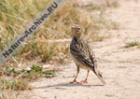
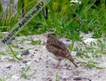
Хохлатый жаворонок от полевого жаворонка отличается размерами (весит граммов 45, в то время как полевой - не более 40) и большим хохлом на голове, который, когда птица бежит, то приподнимается, то опускается. Хохлатые жаворонки гораздо более наземные птицы, чем полевые. Взлетают только в исключительных случаях. Летят, конечно, когда делают перелеты на зимовку и обратно. Но перелетные не все, а только те, которые живут в районах, где зимы суровые.
Полевой жаворонок
Хохлатый жаворонок
Полевой жаворонок наиболее распространен в Европе. Полевым он назван не случайно - гнездится на открытых пространствах: в лугах с невысокой травой, на опушках леса, но чаще всего в полях.

Slide 10
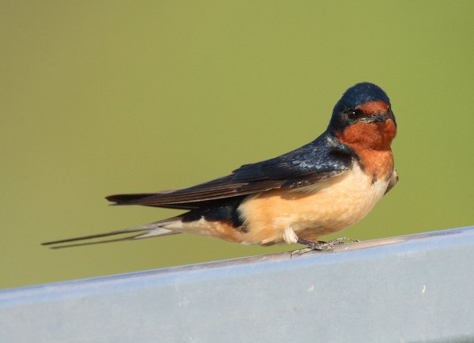
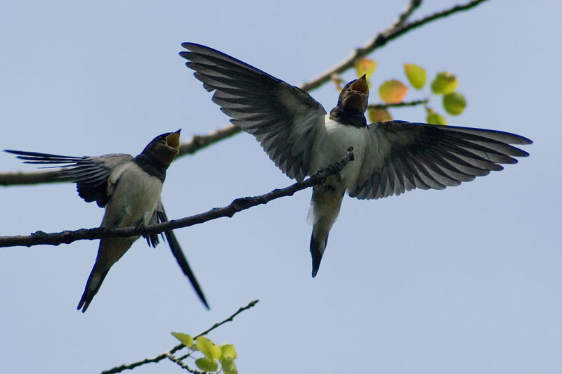
Ласточка
Пища ласточек состоит в последних числах апреля исключительно из насекомых, добываемых на лету. Ласточки прилетают к нам или в начале мая, когда появится много летающих насекомых.

Slide 11
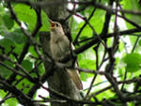
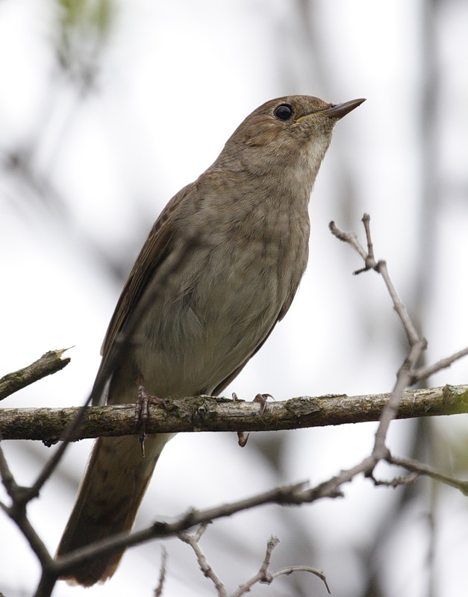
Соловей — знаменитый певец наших лесов Самые первые соловьиные трели раздаются у нас примерно 10 мая, через несколько дней после возвращения птиц из тёплых краёв. Он селится обычно рядом с людьми – в садах и парках.
Соловей
Знаменитый певец наших лесов

Slide 12
Зимующие птицы.

Slide 13
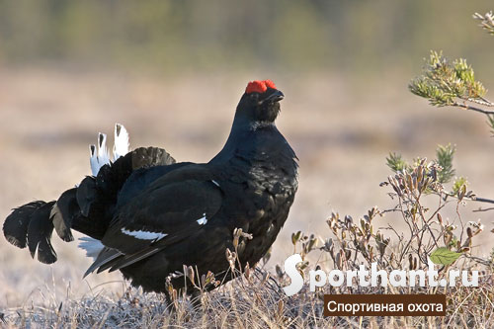
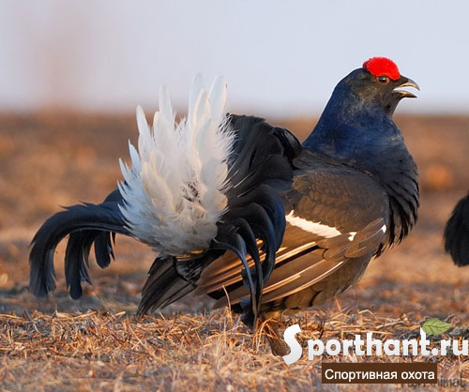
Тетерев-косач
Живёт тетерев в основном на берёзах. Тетерев быстро бегает и летает, а также хорошо держится на деревьях. Питаются древесными и цветочными почками, листьями, ягодами, зёрнами, насекомыми.

Slide 14
Красная книга.
Охраняется Красною книгой
Столько редких животных и птиц,
Чтобы выжил простор многоликий
Ради света грядущих зарниц.

Slide 15
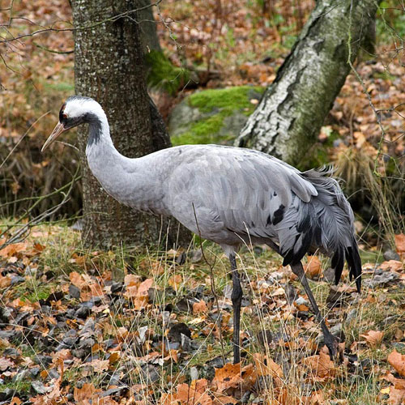
Журавль.
В нашей стране обитает семь видов журавлей: серый, красавка, канадский, даурский, чёрный, белый, японский. Всего в мире 14 видов журавлей. Японский, красавка, даурский, чёрный, белый, японский внесены в Красную книгу.

Slide 16
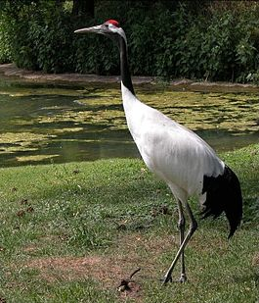
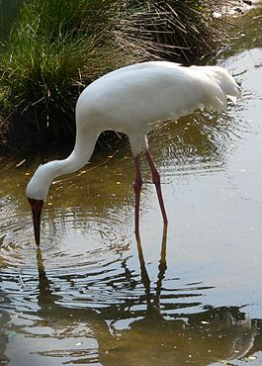
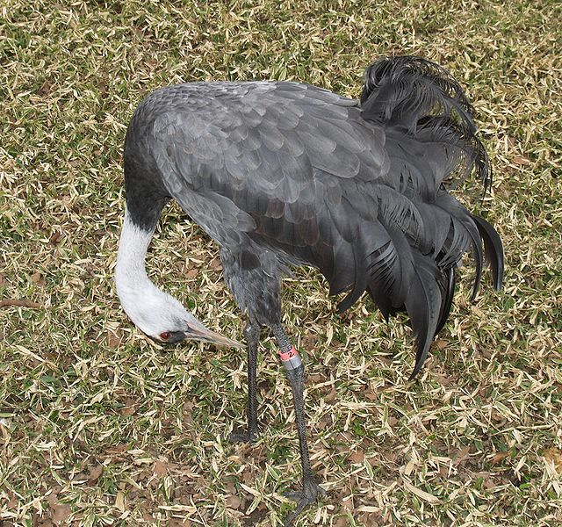
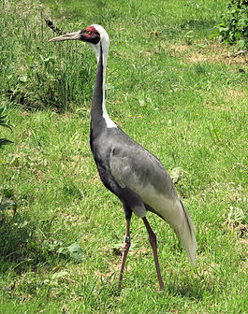
Японский журавль
Журавли
белый журавль
чёрный журавль
даурский журавль

Slide 17
Красная книга Московской области.
Список Красной книги Московской области содержит 395 объектов животного мира и 294 объекта растительного мира: 9 видов млекопитающих, 62 вида птиц, 5 видов пресмыкающихся, 3 вида земноводных.

Slide 18
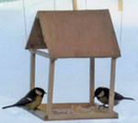
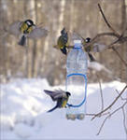
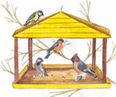
Как правильно подкармливать птиц?
От хлебных крошек не отказывается ни одна из птичек.
Заготовку птичьего корма нужно начинать ещё в августе.

Slide 19
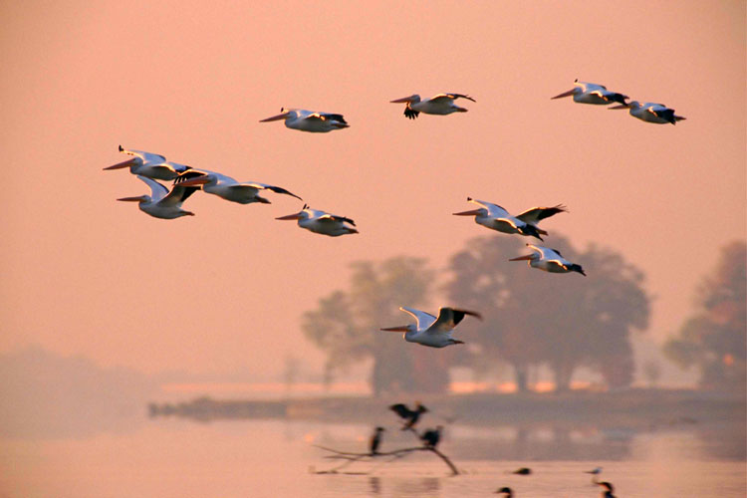
Ведь вовсе не нужно волшебником быть,
Что б землю родную беречь и любить!
Ведь вовсе не нужно волшебником быть,
Что б землю родную беречь и любить!
Берегите птиц!

